Slide 1
Procesadores de Texto
Estandarización y Colaboración en el Estado

Slide 2
01. Estandarización Institucional
Microsoft Word para documentos oficiales

Slide 3

El Desafío del Formato Público
La Imagen del Estado
La Solución: "Estilos"
Las resoluciones, dictámenes técnicos y pliegos de bases representan formalmente a la institución. Un documento mal estructurado transmite desorganización y resta validez técnica ante la ciudadanía y entes de control.
Utilizar los "Estilos" de Word (Título 1, Normal, etc.) en lugar de formatear manualmente, garantiza uniformidad, ahorra horas de corrección de márgenes y permite generar índices automáticos al instante.

Slide 4

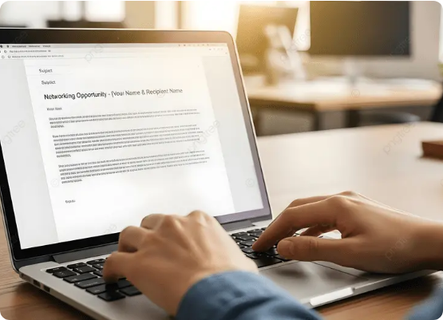
Herramientas Clave en Word
•
Control de Cambios: Herramienta esencial. Permite auditar qué asesor jurídico o técnico modificó un borrador normativo, aceptando o rechazando cambios de manera transparente antes de la firma final.
•
Tabla de Contenido Automática: Fundamental para documentos extensos (ej. Planes Operativos). Se genera con un clic si se aplicaron correctamente los estilos de título.
•
Combinación de Correspondencia: Conecta Word con una base de Excel para emitir cientos de notificaciones, certificados o resoluciones personalizadas automáticamente.

Slide 5
02. Colaboración en Tiempo Real
Google Docs para el trabajo interinstitucional

Slide 6

Google Docs
En el nivel gerencial público, rara vez un documento estratégico es redactado por una sola persona. Equipos técnicos, jurídicos y financieros deben consolidar información.
El envío repetitivo de correos con archivos adjuntos como *"Informe_Final_v3_corregido.docx"* genera confusión, pérdida de datos y desorden administrativo.

Slide 7




Funcionalidades Colaborativas
Edición Simultánea
Historial de Versiones
Asignaciones (@)
Permite etiquetar a un colega (ej. @DirectorFinanzas) en un comentario específico para solicitar su revisión sobre un dato puntual del documento.
Varios funcionarios pueden trabajar en el mismo documento al mismo tiempo, viendo los cambios en vivo. Elimina las versiones duplicadas del archivo.
Guarda automáticamente cada modificación. Permite auditar el documento y restaurarlo a un punto anterior si alguien eliminó un párrafo importante por error.

Slide 8
Impacto en los Tiempos
60%
Eficiencia en Revisiones
Al migrar la consolidación de planes operativos a plataformas colaborativas, las instituciones reducen los ciclos de revisión y corrección de semanas a solo un par de días, evitando el cuellos de botella en la firma de expedientes.
Menos Burocracia

Slide 9
El Paradigma Colaborativo
"La administración electrónica no consiste en añadir ordenadores a la burocracia, sino en reingeniar los procesos para trabajar juntos de forma transparente."
— Especialista en Gobierno Abierto

Slide 10
¿Dudas?
Fin del bloque sobre Procesadores de Texto.

Slide 11


Image Sources
http://googleusercontent.com/image_collection/image_retrieval/16061236093560623688_0
Source: Google Image Search
http://googleusercontent.com/image_collection/image_retrieval/14413143427511454844_0
Source: Google Image Search

Slide 12


Image Sources
https://png.pngtree.com/thumb_back/fw800/background/20251206/pngtree-person-typing-on-a-laptop-with-document-open-in-modern-office-image_20741886.webp
Source: pngtree.com
https://static.vecteezy.com/system/resources/previews/050/837/804/large_2x/a-group-of-business-professionals-are-gathered-around-a-table-in-a-modern-office-collaborating-on-a-project-they-are-reviewing-documents-and-using-laptops-photo.jpg
Source: www.vecteezy.com

